Slide 1


ICC HP Infrastructure
2012/10/17

Slide 2
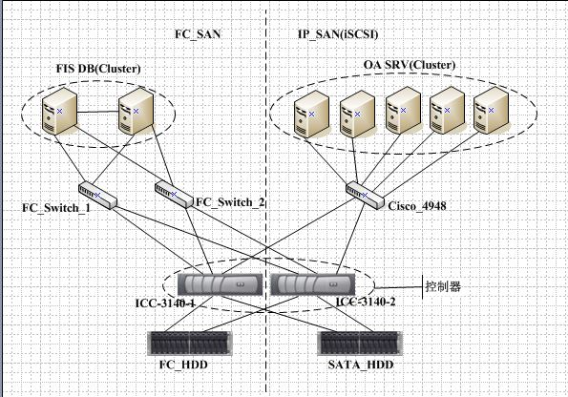
HP 系统架构

Slide 3


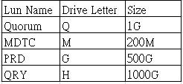
DB Server Configuration 1、硬件信息 2、系统信息 3、存储信息

Slide 4
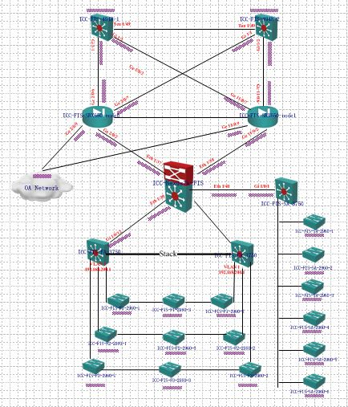
网络架构图

Slide 5
Question and Answer
Thank You

